Slide 1
CHƯƠNG 8: VẬT DẪN

Slide 2


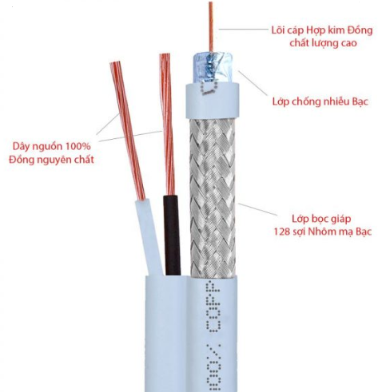
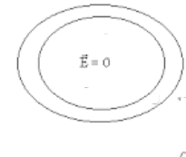
I. Vật dẫn cân bằng tĩnh điện
1. ĐN: Một vật dẫn được tích điện mà các hạt mang điện của nó ở trạng thái đứng yên → vật dẫn cân bằng tĩnh điện.
2. Điều kiện của vật dẫn cân bằng tĩnh điện
a) Tại mọi điểm trong vật dẫn cân bằng tĩnh điện có
b) Tại mọi điểm trên mặt của vật dẫn CBTĐ, (mặt vật dẫn).

Slide 3
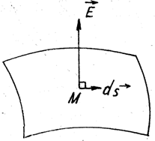

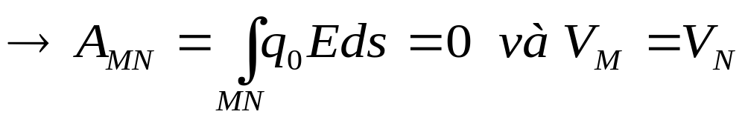
Công của lực tĩnh điện là di chuyển q₀ từ M đến N trên mặt đẳng thế: A_{MN}=q₀(V_{M}-V_{N})
Vì E_{tr} = 0 và

Slide 4
I. Vật dẫn cân bằng tĩnh điện
3. Tính chất của vật dẫn cân bằng tĩnh điện
a) Vật dẫn cân bằng tĩnh điện là một khối đẳng thế, bề mặt vật dẫn là một mặt đẳng thế.
b) Điện tích chỉ phân bố trên bề mặt của vật dẫn cân bằng tĩnh điện.
c) Sự phân bố điện tích trên bề mặt vật dẫn phụ thuộc vào hình dạng bề mặt.

Slide 5
II. Hiện tượng điện hưởng
̶
̶
+
A
+
̶
+
+
̶
+
B
C
̶
+
̶
̶
+
+
Định nghĩa: Đặt một vật dẫn trung hòa điện trong điện trường ngoài trên hai bề mặt của vật dẫn xuất hiện các điện tích trái dấu gọi là các điện tích cảm ứng.

Slide 6
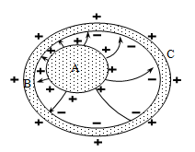

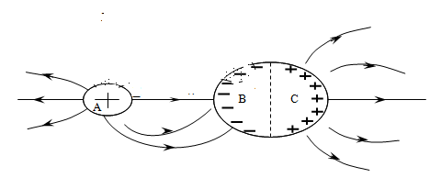

II. Hiện tượng điện hưởng
Điện hưởng toàn phần: độ lớn của điện tích cảm ứng bằng độ lớn của điện tích trên vật mang điện.
Điện hưởng một phần:độ lớn của điện tích cảm ứng nhỏ hơn độ lớn của điện tích trên vật mang điện.

Slide 7
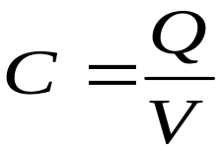
III. Điện dung của vật dẫn cô lập - tụ điện
1. Điện dung của vật dẫn cô lập :
Một vật dẫn được gọi là cô lập khi không có một vật nào khác có thể gây ảnh hưởng đến sự phân bố điện tích trên nó.
Điện dung C của vật:
Đơn vị (SI): fara (kí hiệu F) ; 1 fara = 1 culông/1vôn

Slide 8
III. Điện dung của vật dẫn cô lập - tụ điện
2. Tụ điện:
Tụ điện là hệ hai vật dẫn tạo thành một hệ kín sao cho chúng ở trạng thái điện hưởng toàn phần.

Slide 9
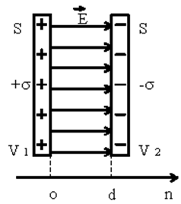
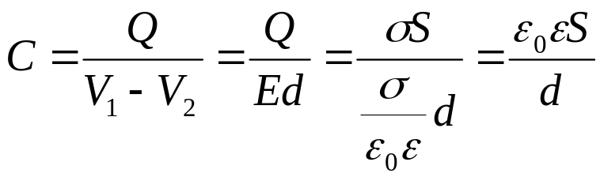
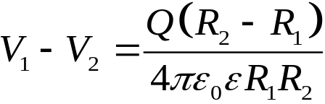
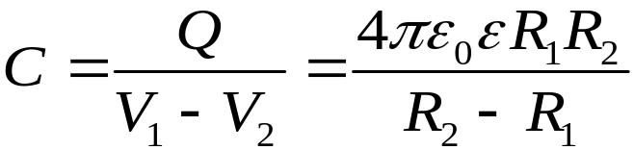
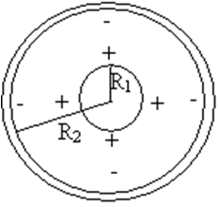
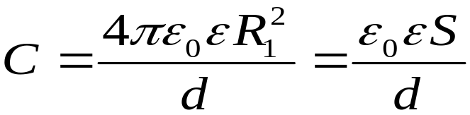
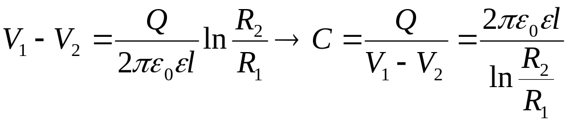
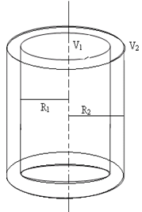
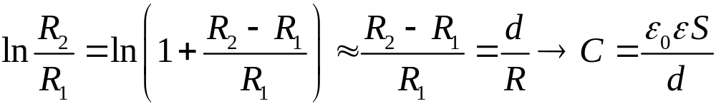
3. Điện dung của vật dẫn cô lập - tụ điện
* Tụ điện phẳng
* Tụ điện cầu:
Nếu R₂-R₁ = d rất nhỏ so với R₁ thì có thể coi R₂ ≈ R₁ và khi đó:
* Tụ điện trụ:
Nếu d = R₂ – R₁ rất nhỏ so với R₁ thì:

Slide 10
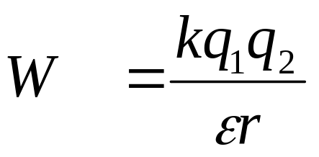
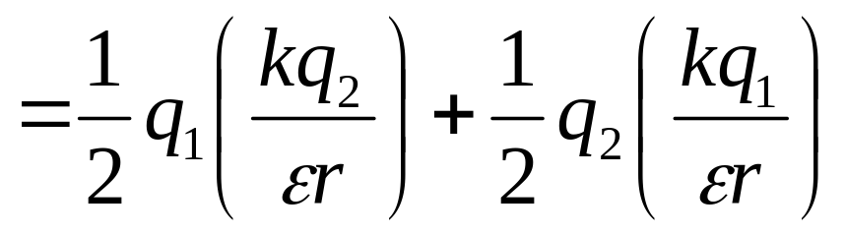
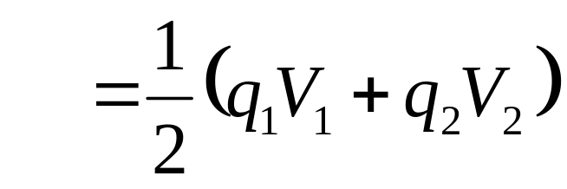
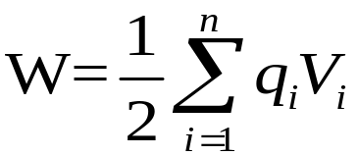
IV. Năng lượng điện trường
1. Năng lượng tương tác của một hệ điện tích điểm
* Xét hệ hai điện tích điểm q₁, q₂ , năng lượng tương tác của hệ
Trong đó V₁, V₂ là điện thế tại vị trí điện tích q₁; q_{2.}
* Xét hệ n điện tích điểm, năng lượng tương tác của hệ:
Trong đó V_{i} là điện thế tại vị trí điện tích q_{i}

Slide 11
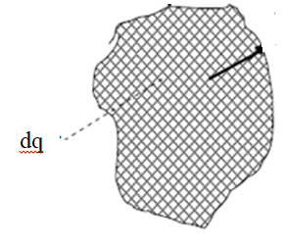
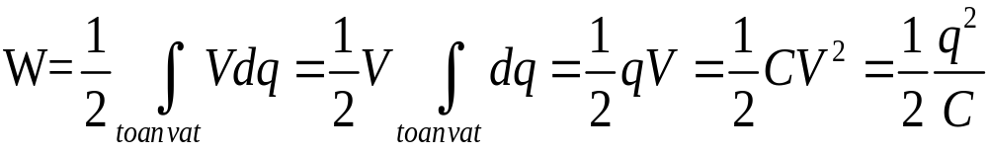
IV. Năng lượng điện trường
2. Năng lượng của một vật dẫn cô lập đã tích điện
Chia vật thành các điện tích điểm dq, do điện thế tại mọi điểm trên vật dẫn bằng nhau:

Slide 12
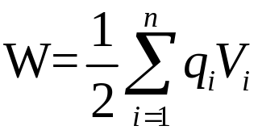
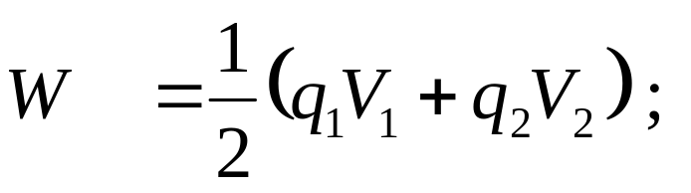
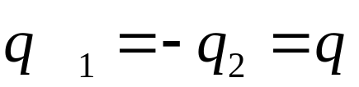
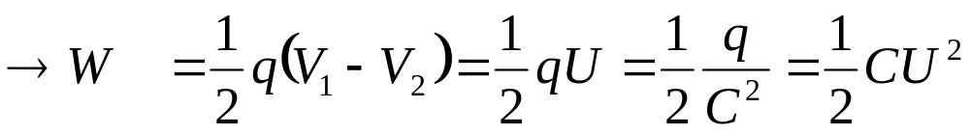
IV. Năng lượng điện trường
3. Năng lượng tụ điện đã tích điện
Xét hệ vật dẫn tích điện ở trạng thái cân bằng tĩnh điện có điện tích q₁, q₂,.. và điện thế V₁, V₂,..... thì năng lượng của hệ đó là :
Đối với tụ điện:

Slide 13
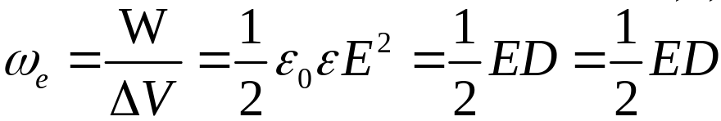
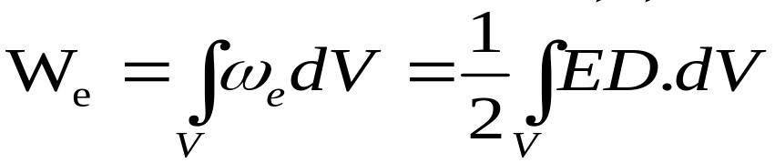
IV. Năng lượng điện trường
4. Năng lượng điện trường
a. Điện trường đều: Năng lượng của tụ điện cũng chính là năng lượng của điện tường tồn tại trong tụ điện. Ở tụ điện phẳng, điện trường giữa hai bản cực là đều, có độ lớn E=U/d , Khi đó năng lượng của tụ điện là:
Mật độ năng lượng điện trường đều:
Công thức này cũng đúng cho điện trường đều bất kỳ.
b. Điện trường bất kỳ:

Slide 14
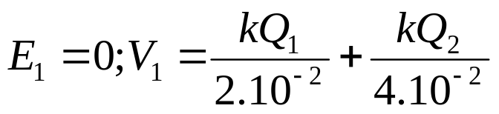
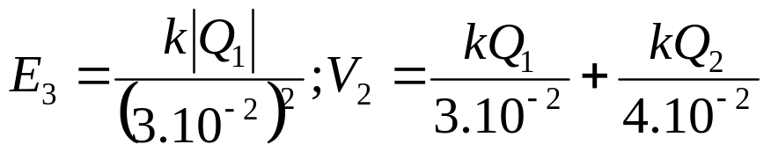
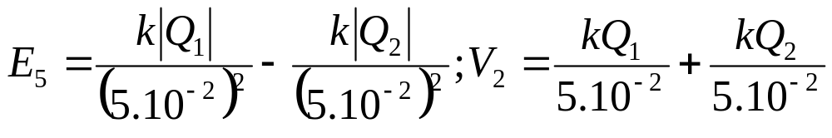
Ví dụ
Ví dụ 1: Cho hai mặt cầu kim loại đồng tâm bán kính R₁= 2cm, R₂ = 4cm mang điện tích Q₁ = 9.10⁻⁹C; Q₂ = -(2/3).10⁻⁹C. Tính điện thế và cường độ điện trường tại những điểm cách tâm cầu những khoảng bằng 1cm, 3cm, 5cm. Cho ε =1, k = 9.10⁹ Nm²/C².
₋
₋
₋
Tại 1 cm:
+
₋
+
₋
+
+
+
₋
Tại 3 cm:
₋
₋
Tại 5 cm:

Slide 15
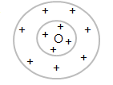
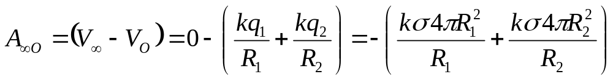
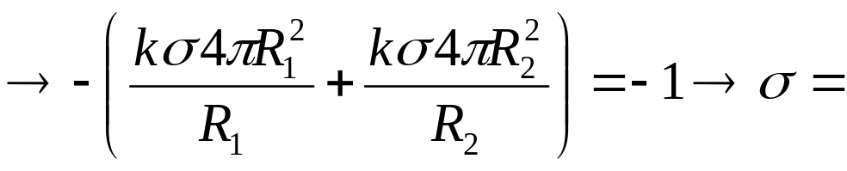
Ví dụ
Ví dụ 2: Hai quả cầu rỗng bằng kim loại đồng tâm được phân bố điện tích với cùng một mật độ điện mặt. Tìm điện tích tổng cộng Q phân bố trên hai mặt cầu đó, biết rằng khi dịch chuyển một điện tích một culông từ vô cực tới tâm của hai quả cầu đó cần phải tốn một công bằng 1J. Biết các bán kính của hai quả cầu đó lần lượt là 5cm và 15 cm. Cho ε =1, k = 9.10⁹ Nm²/C².
Công của lực điện trường để dịch chuyển 1 đơn vị điện tích từ ∞ về tâm O:
Công cần thực hiện để dịch chuyển 1 đơn vị điện tích từ ∞ về tâm O là A’_{∞O} = - A_{∞O} = 1 J:

Slide 16
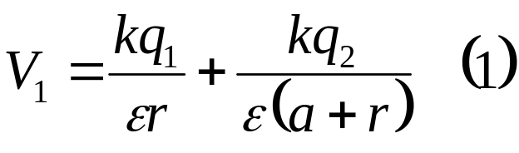
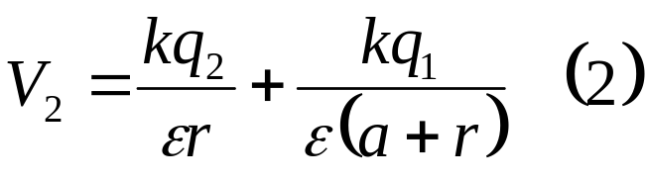
Ví dụ
Ví dụ 3: Hai quả cầu kim loại bán kính R bằng nhau và bằng 2,5 cm, đặt cách nhau a=1m, điện thế của một quả cầu là 1200 V, của quả cầu kia là -1200V. Tính điện tích của mỗi quả cầu. Cho ε =1, k = 9.10⁹ Nm²/C².
r
Điện thế tại quả cầu q₁ là:
V₁
V2
a
Điện thế tại quả cầu q₂ là:

Slide 17
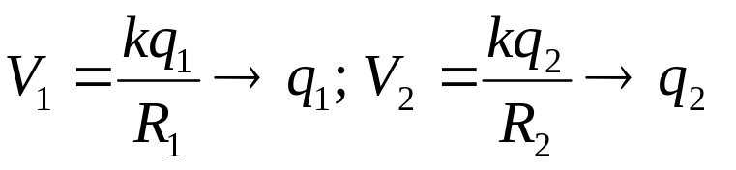
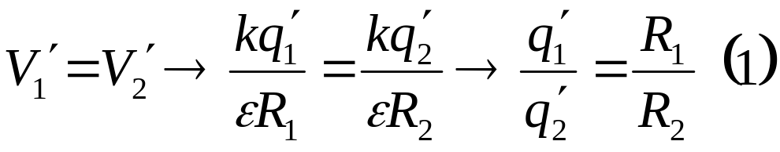

Ví dụ
Ví dụ 4: Hai quả cầu kim loại đặt cách xa nhau trong không khí. Một quả cầu có bán kính R₁= 2cm và điện thế V₁= 110V, quả kia có bán kính R₂ = 6cm và điện thế V₂ = 220V. Hỏi điện thế của hai quả cầu bằng bao nhiêu nếu nối chúng với nhau bằng một dây dẫn?
Điện tích của 2 quả cầu trước khi nối:
Khi nối hai quả cầu bằng một dây dẫn thì điện thế của 2 quả cầu bằng nhau:
Theo định luật bảo toàn điện tích:
Giải hệ phương trình tìm được q’₁, q’₂ từ đó tìm được V’₁ và V’₂

